Slide 1
CHÀO MỪNG CẢ LỚP ĐẾN VỚI BUỔI HỌC HÔM NAY!

Slide 2
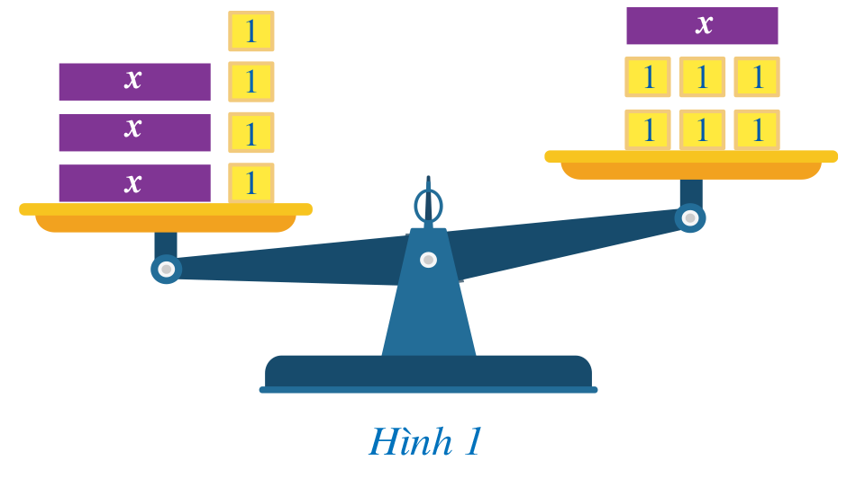
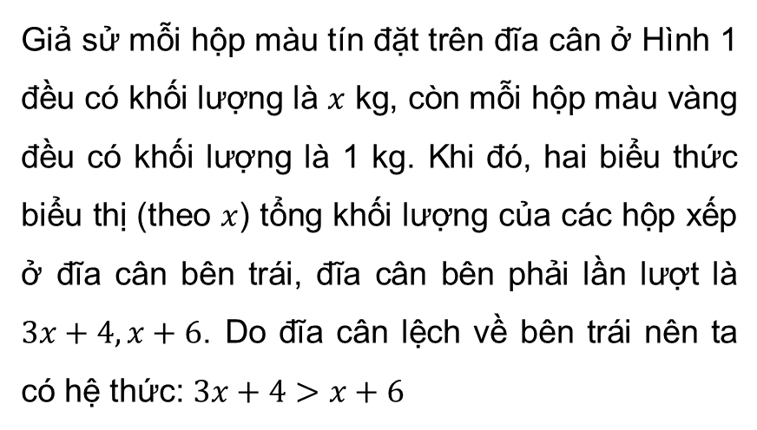
KHỞI ĐỘNG
Giả sử mỗi hộp màu tín đặt trên đĩa cân ở Hình 1 đều có khối lượng là $x$ kg, còn mỗi hộp màu vàng đều có khối lượng là 1 kg. Khi đó, hai biểu thức biểu thị (theo $x$) tổng khối lượng của các hộp xếp ở đĩa cân bên trái, đĩa cân bên phải lần lượt là $3x+4, x+6$. Do đĩa cân lệch về bên trái nên ta có hệ thức: $3x+4>x+6$
Trong toán học, hệ thức $3x+4>x+6$ được gọi là gì?

Slide 3
BÀI 2.
BẤT PHƯƠNG TRÌNH BẬC NHẤT MỘT ẨN

Slide 4

NỘI DUNG BÀI HỌC
I
II
Mở đầu về
bất phương trình một ẩn
Bất phương trình
bậc nhất một ẩn

Slide 5
I. MỞ ĐẦU VỀ BẤT PHƯƠNG TRÌNH MỘT ẨN

Slide 6
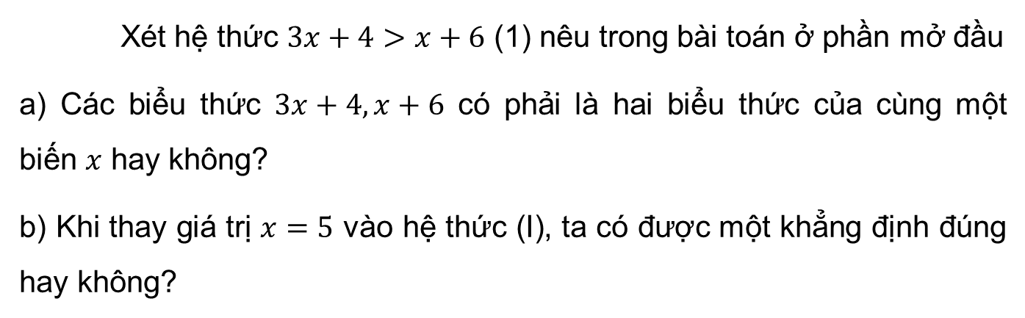
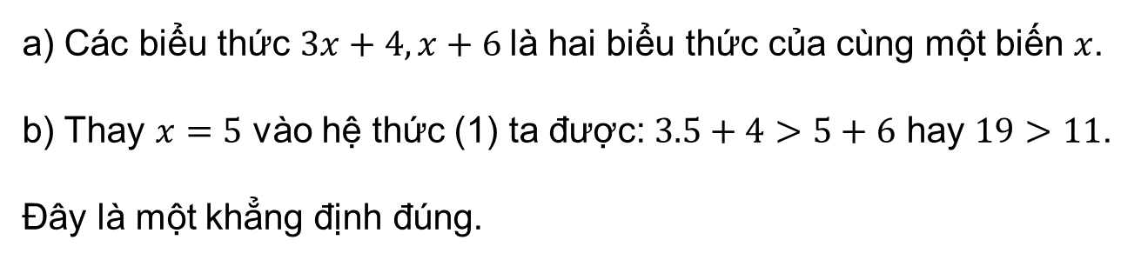
Xét hệ thức $3x+4>x+6$ (1) nêu trong bài toán ở phần mở đầu
a) Các biểu thức $3x+4, x+6$ có phải là hai biểu thức của cùng một biến $x$ hay không?
b) Khi thay giá trị $x=5$ vào hệ thức (I), ta có được một khẳng định đúng hay không?
HĐ1
Giải
a) Các biểu thức $3x+4,x+6$là hai biểu thức của cùng một biến $x$.
b) Thay $x=5$ vào hệ thức (1) ta được: $3.5+4>5+6$ hay $19>11$.
Đây là một khẳng định đúng.

Slide 7

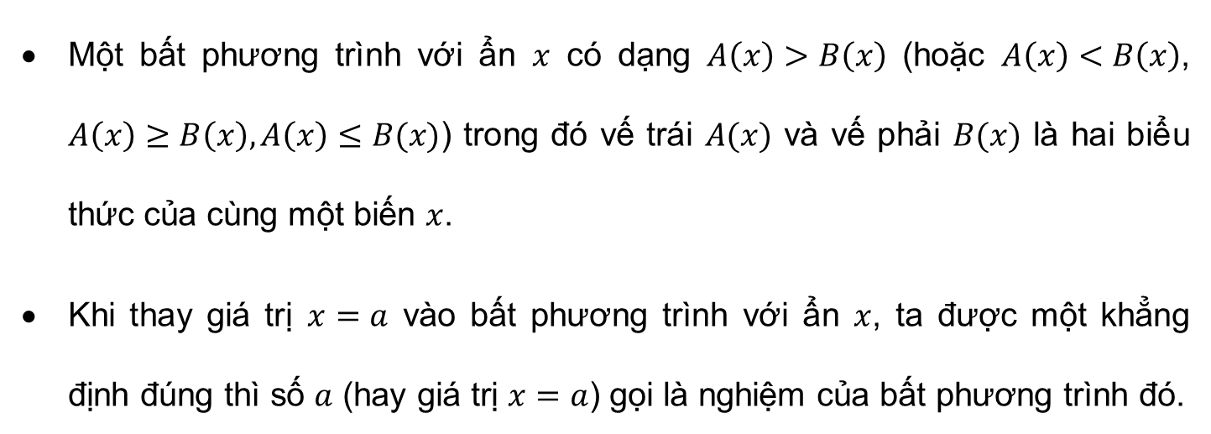
Khái niệm
Một bất phương trình với ẩn $x$ có dạng $A\left(x\right)>B\left(x\right)$ (hoặc $A\left(x\right)<B\left(x\right)$, $A\left(x\right)≥B\left(x\right), A\left(x\right)≤B(x)$) trong đó vế trái $A(x)$ và vế phải $B(x)$ là hai biểu thức của cùng một biến $x$.
Khi thay giá trị $x=a$ vào bất phương trình với ẩn $x$, ta được một khẳng định đúng thì số $a$ (hay giá trị $x=a$) gọi là nghiệm của bất phương trình đó.
Chú ý: Giải bất phương trình là tìm tất cả các nghiệm của bất phương trình đó.

Slide 8
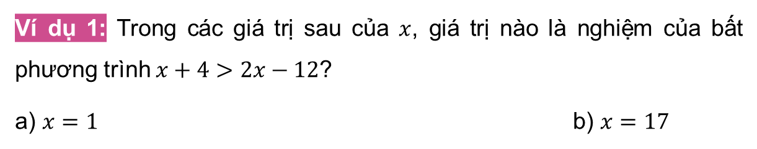
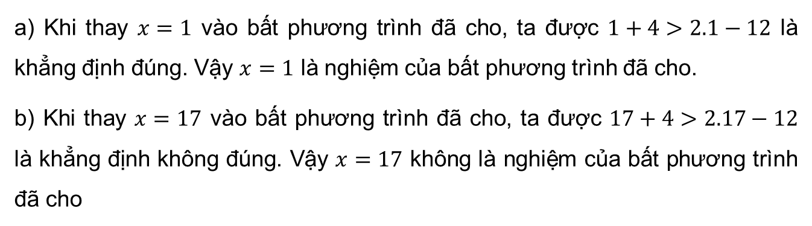
Ví dụ 1: Trong các giá trị sau của $x$, giá trị nào là nghiệm của bất phương trình $x+4>2x−12$?
a) $x=1$ b) $x=17$
Giải
a) Khi thay $x=1$ vào bất phương trình đã cho, ta được $1+4>2.1−12$ là khẳng định đúng. Vậy $x=1$ là nghiệm của bất phương trình đã cho.
b) Khi thay $x=17$ vào bất phương trình đã cho, ta được $17+4>2.17−12$ là khẳng định không đúng. Vậy $x=17$ không là nghiệm của bất phương trình đã cho

Slide 9
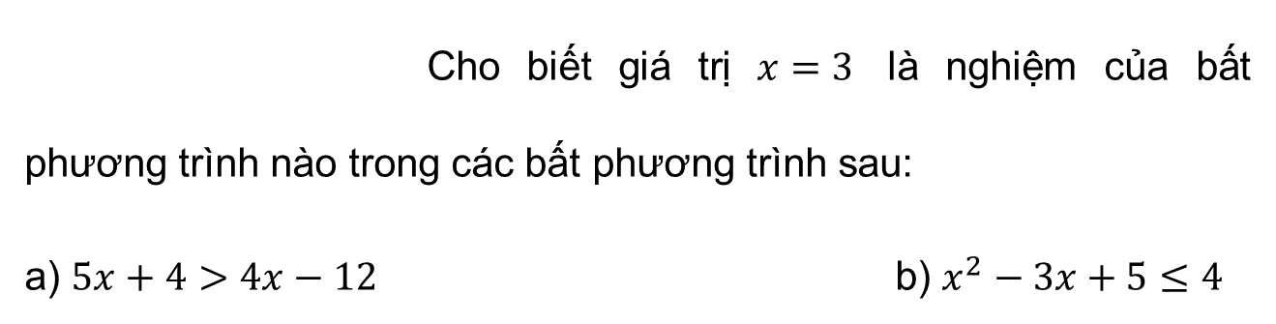
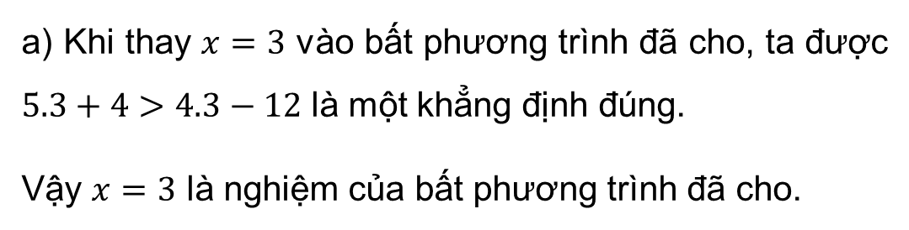
Cho biết giá trị $x=3$ là nghiệm của bất phương trình nào trong các bất phương trình sau:
a) $5x+4>4x−12$ b) $x^{2}−3x+5≤4$
Luyện tập 1
Giải
a) Khi thay $x=3$ vào bất phương trình đã cho, ta được $5.3+4>4.3−12$ là một khẳng định đúng.
Vậy $x=3$ là nghiệm của bất phương trình đã cho.

Slide 10
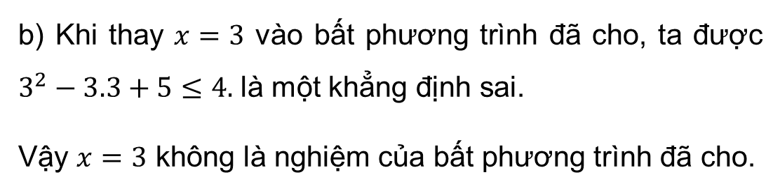
Cho biết giá trị $x=3$ là nghiệm của bất phương trình nào trong các bất phương trình sau:
a) $5x+4>4x−12$ b) $x^{2}−3x+5≤4$
Luyện tập 1
Giải
b) Khi thay $x=3$ vào bất phương trình đã cho, ta được $3^{2}−3.3+5≤4.$ là một khẳng định sai.
Vậy $x=3$ không là nghiệm của bất phương trình đã cho.

Slide 11
II. BẤT PHƯƠNG TRÌNH BẬC NHẤT MỘT ẨN

Slide 12
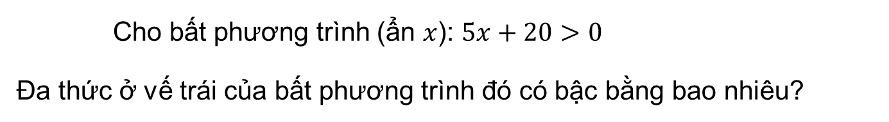
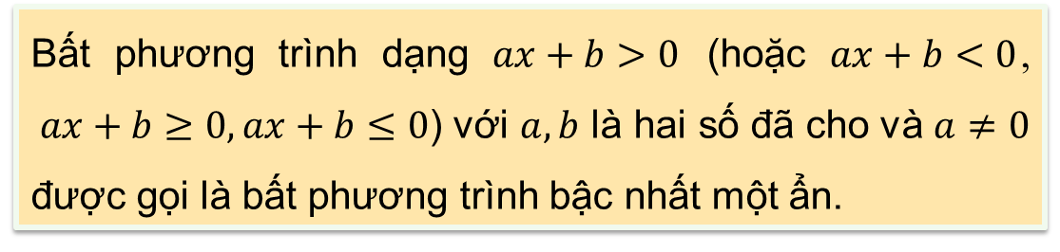
1. Định nghĩa
Cho bất phương trình (ẩn $x$): $5x+20>0$
Đa thức ở vế trái của bất phương trình đó có bậc bằng bao nhiêu?
HĐ2
Giải
Đa thức ở vế trái của bất phương trình đó có bậc 1.
Bất phương trình dạng $ax+b>0$ (hoặc $ax+b<0$, $ax+b≥0,ax+b≤0$) với $a,b$ là hai số đã cho và $a≠0$ được gọi là bất phương trình bậc nhất một ẩn.
Định nghĩa

Slide 13
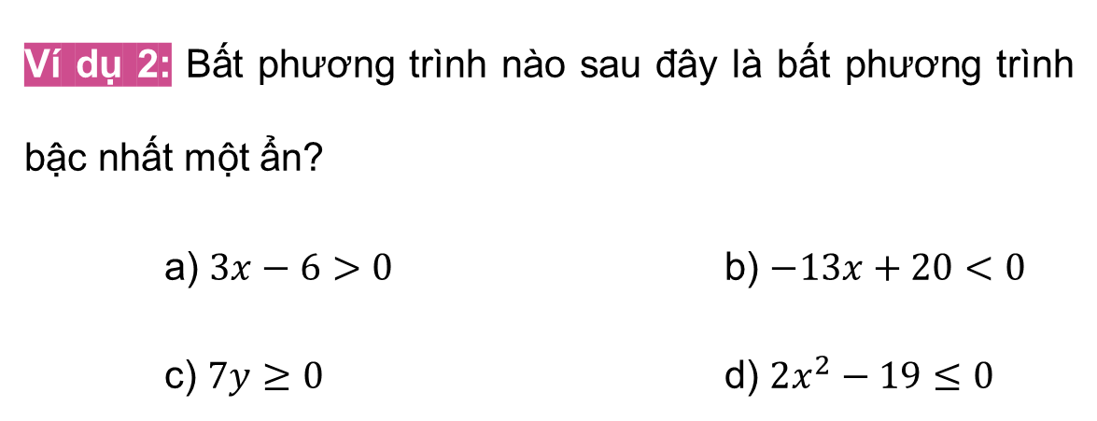
Ví dụ 2: Bất phương trình nào sau đây là bất phương trình bậc nhất một ẩn?
a) $3x−6>0$ b) $−13x+20<0$
c) $7y≥0$ d) $2x^{2}−19≤0$
Bất phương trình ở các câu a, b, c là bất phương trình bậc nhất một ẩn.
Giải

Slide 14
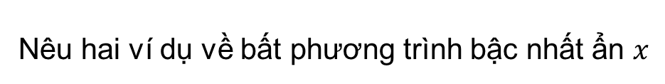
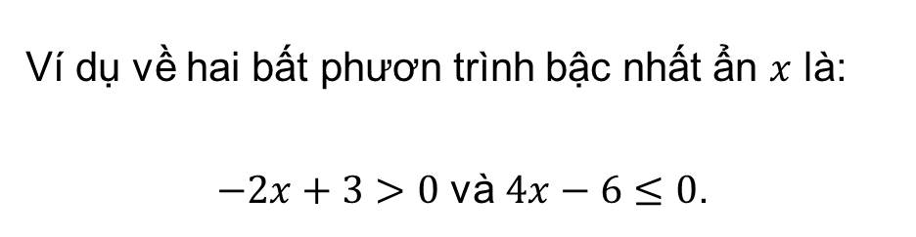
Luyện tập 2
Nêu hai ví dụ về bất phương trình bậc nhất ẩn $x$
Giải
Ví dụ về hai bất phươn trình bậc nhất ẩn $x$ là:
$−2x+3>0$ và $4x−6≤0$.

Slide 15

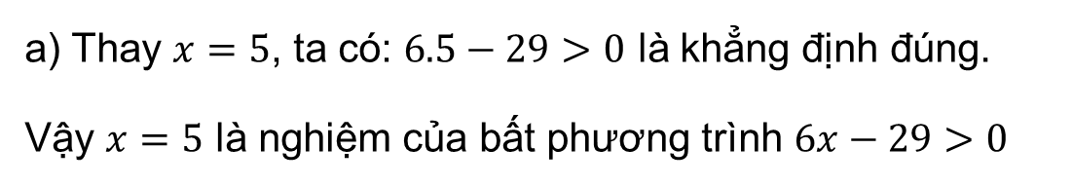
Ví dụ 3: Kiểm tra xem giá trị $x=5$ có phải là nghiệm của mỗi bất phương trình bậc nhất sau hay không
a) $6x−29>0$ b) $11x−52>0$ c) $x−2≤0$
Giải
a) Thay $x=5$, ta có: $6.5−29>0$ là khẳng định đúng.
Vậy $x=5$ là nghiệm của bất phương trình $6x−29>0$

Slide 16
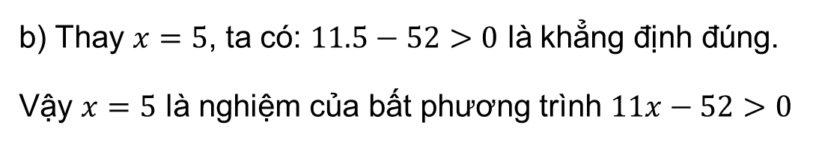
Ví dụ 3: Kiểm tra xem giá trị $x=5$ có phải là nghiệm của mỗi bất phương trình bậc nhất sau hay không
a) $6x−29>0$ b) $11x−52>0$ c) $x−2≤0$
Giải
b) Thay $x=5$, ta có: $11.5−52>0$ là khẳng định đúng.
Vậy $x=5$ là nghiệm của bất phương trình $11x−52>0$

Slide 17
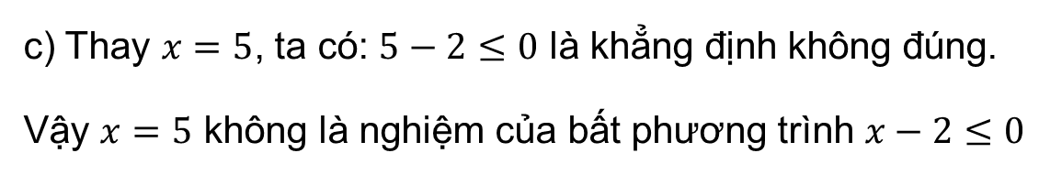
Ví dụ 3: Kiểm tra xem giá trị $x=5$ có phải là nghiệm của mỗi bất phương trình bậc nhất sau hay không
a) $6x−29>0$ b) $11x−52>0$ c) $x−2≤0$
Giải
c) Thay $x=5$, ta có: $5−2≤0$ là khẳng định không đúng.
Vậy $x=5$ không là nghiệm của bất phương trình $x−2≤0$

Slide 18
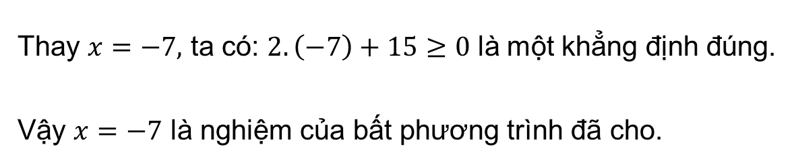
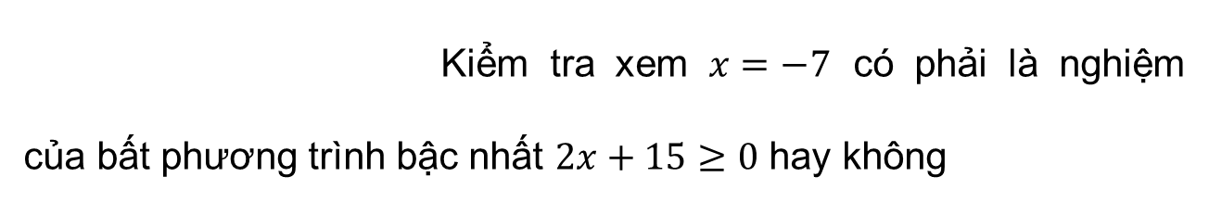
Kiểm tra xem $x=−7$ có phải là nghiệm của bất phương trình bậc nhất $2x+15≥0$ hay không
Luyện tập 3
Giải
Thay $x=−7,$ ta có: $2.\left(−7\right)+15≥0$ là một khẳng định đúng.
Vậy $x=−7$ là nghiệm của bất phương trình đã cho.

Slide 19
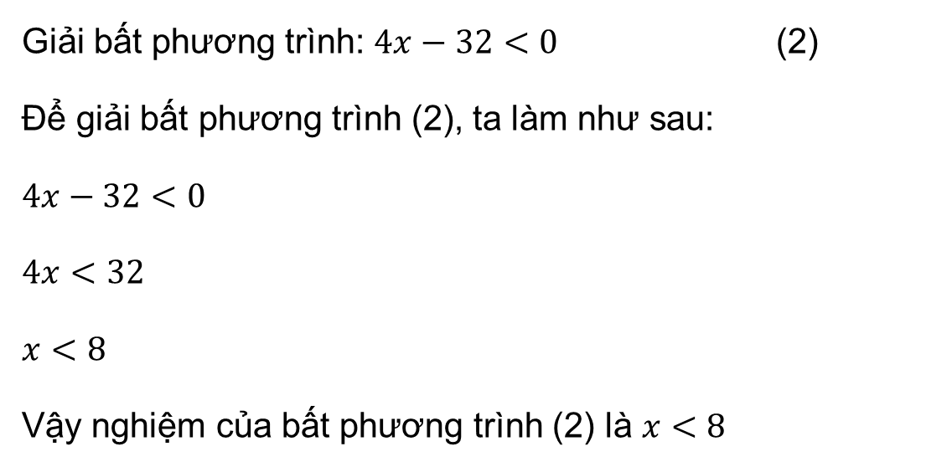


2. Cách giải
Giải bất phương trình: $4x−32<0$ (2)
Để giải bất phương trình (2), ta làm như sau:
$4x−32<0$
$4x<32$
$x<8$
Vậy nghiệm của bất phương trình (2) là $x<8$
HĐ3
Cộng hai vế với $32$
Nhân cả hai vế với $\frac{1}{4}$

Slide 20
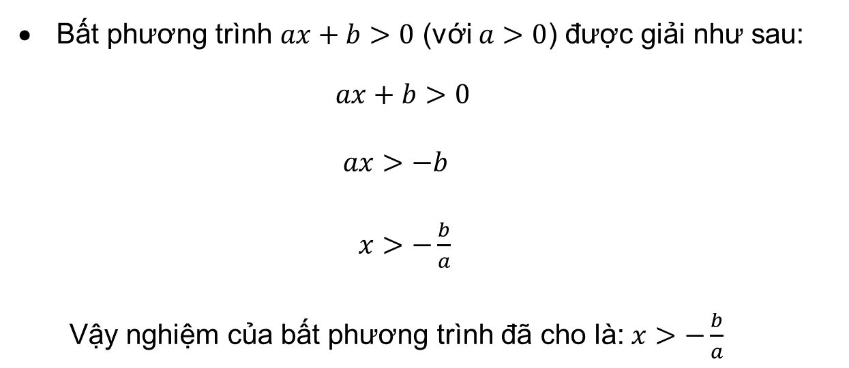
Cách giải bất phương trình bậc nhất một ẩn
Bất phương trình $ax+b>0$ (với $a>0$) được giải như sau:
$$ax+b>0$$
$ax>−b$
$x>−\frac{b}{a}$
Vậy nghiệm của bất phương trình đã cho là: $x>−\frac{b}{a}$

Slide 21

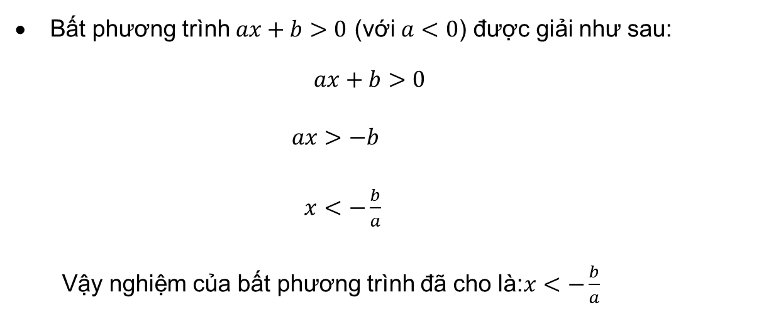
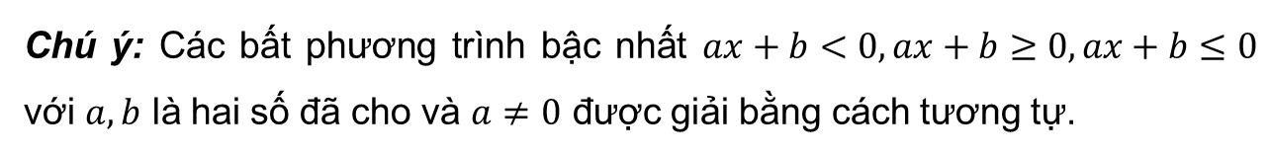
Cách giải bất phương trình bậc nhất một ẩn
Bất phương trình $ax+b>0$ (với $a<0$) được giải như sau:
$$ax+b>0$$
$ax>−b$
$x<−\frac{b}{a}$
Vậy nghiệm của bất phương trình đã cho là:$x<−\frac{b}{a}$
Chú ý: Các bất phương trình bậc nhất $ax+b<0, ax+b≥0, ax+b≤0$ với $a,b$ là hai số đã cho và $a≠0$ được giải bằng cách tương tự.

Slide 22
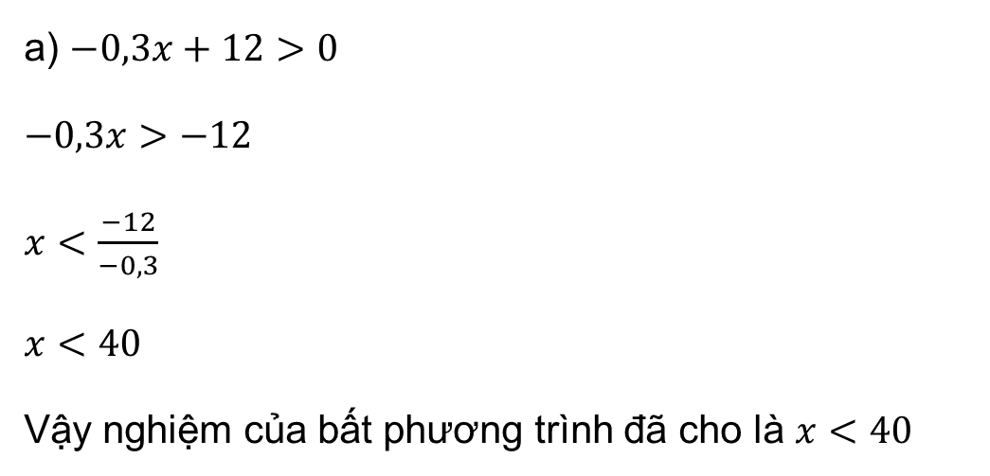
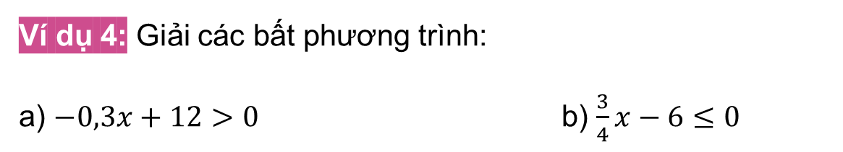
Ví dụ 4: Giải các bất phương trình:
a) $−0,3x+12>0$ b) $\frac{3}{4}x−6≤0$
Giải
a) $−0,3x+12>0$
$−0,3x>−12$
$x<\frac{−12}{−0,3}$
$x<40$
Vậy nghiệm của bất phương trình đã cho là $x<40$

Slide 23

Ví dụ 4: Giải các bất phương trình:
a) $−0,3x+12>0$ b) $\frac{3}{4}x−6≤0$
b) $\frac{3}{4}x−6≤0$
$\frac{3}{4}x≤6$
$x≤6.\frac{4}{3}$
$x≤8$
Vậy nghiệm của bất phương trình đã cho là $x≤8$
Giải

Slide 24

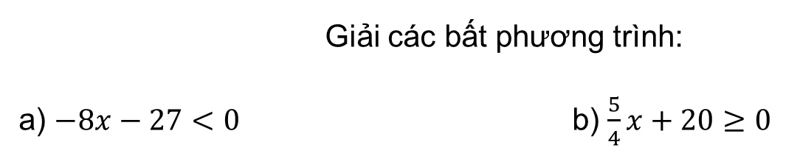
Giải các bất phương trình:
a) $−8x−27<0$ b) $\frac{5}{4}x+20≥0$
Luyện tập 4
a) $−8x−27<0$
$−8x<27$
$x>−\frac{27}{8}$
Vậy nghiệm của bất phương trình đã cho là $x>−\frac{27}{8}$.
Giải

Slide 25

Giải các bất phương trình:
a) $−8x−27<0$ b) $\frac{5}{4}x+20≥0$
Luyện tập 4
b) $\frac{5}{4}x+20≥0$
$\frac{5}{4}x≥−20$
$x≥−20:\frac{5}{4}$
$x≥−16$
Vậy nghiệm của bất phương trình đã cho là $x≥−16$.
Giải

Slide 26

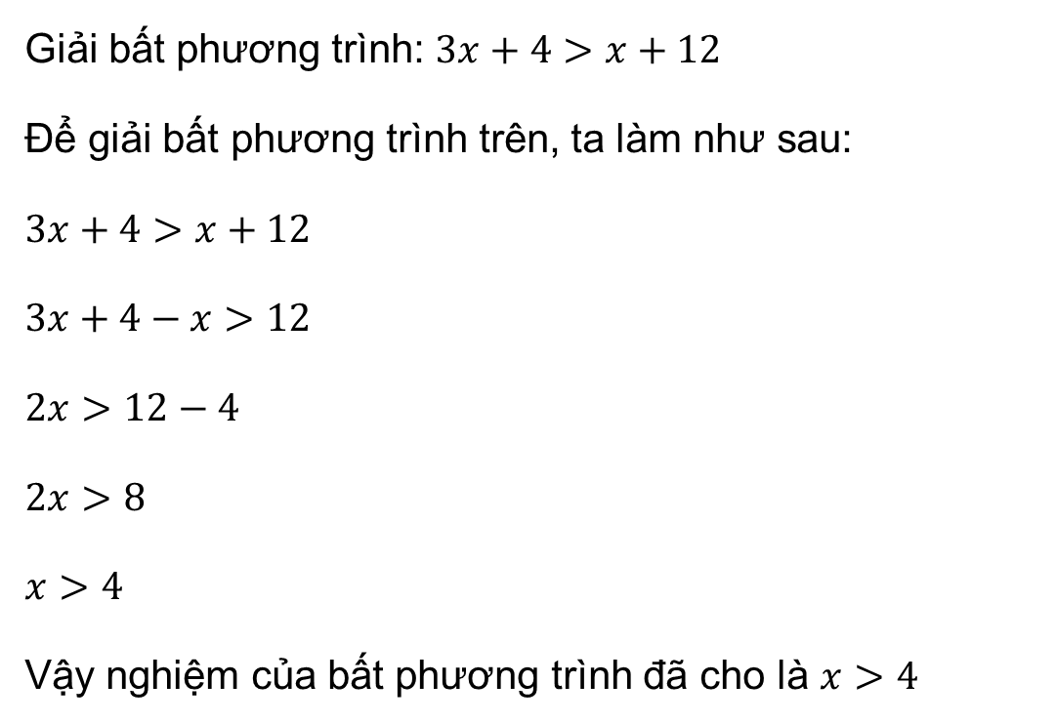


Giải bất phương trình: $3x+4>x+12$
Để giải bất phương trình trên, ta làm như sau:
$3x+4>x+12$
$3x+4−x>12$
$2x>12−4$
$2x>8$
$x>4$
Vậy nghiệm của bất phương trình đã cho là $x>4$
HĐ4
Cộng cả hai vế với $−x$
Cộng cả hai vế với $−4$
Nhân cả hai vế với $\frac{1}{2}$

Slide 27
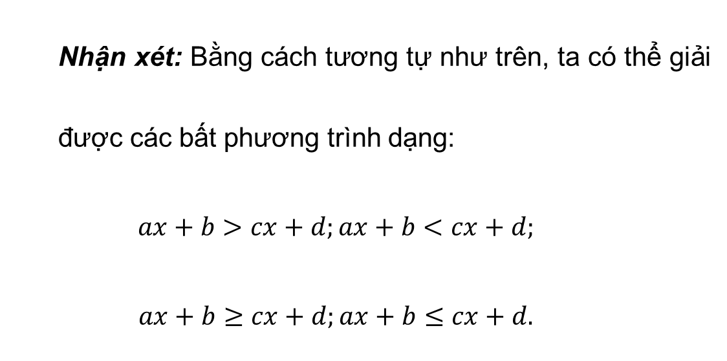
Nhận xét: Bằng cách tương tự như trên, ta có thể giải được các bất phương trình dạng:
$$ax+b>cx+d;ax+b<cx+d;$$
$$ax+b≥cx+d;ax+b≤cx+d.$$

Slide 28
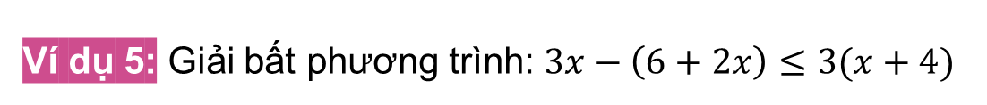

Ví dụ 5: Giải bất phương trình: $3x−\left(6+2x\right)≤3(x+4)$
Giải
$3x−\left(6+2x\right)≤3(x+4)$
$3x−6−2x≤3x+12$
$x−6≤3x+12$
$−6−12≤3x−x$
$−18≤2x$
$x≥−9$
Vậy nghiệm của bất phương trình đã cho là $x≥−9$

Slide 29

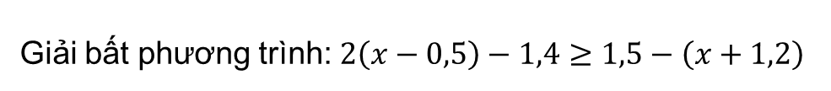
Luyện tập 5
Giải bất phương trình: $2\left(x−0,5\right)−1,4≥1,5−\left(x+1,2\right)$
$$2\left(x−0,5\right)−1,4≥1,5−(x+1,2)$$
$$2x−1−1,4≥1,5−x−1,2$$
$$2x−2,4≥0,3−x$$
$$2x+x≥0,3+2,4$$
$$3x≥2,7$$
$$x≥0,9$$
Vậy nghiệm của bất phương trình đã cho là $x≥0,9$.
Giải

Slide 30
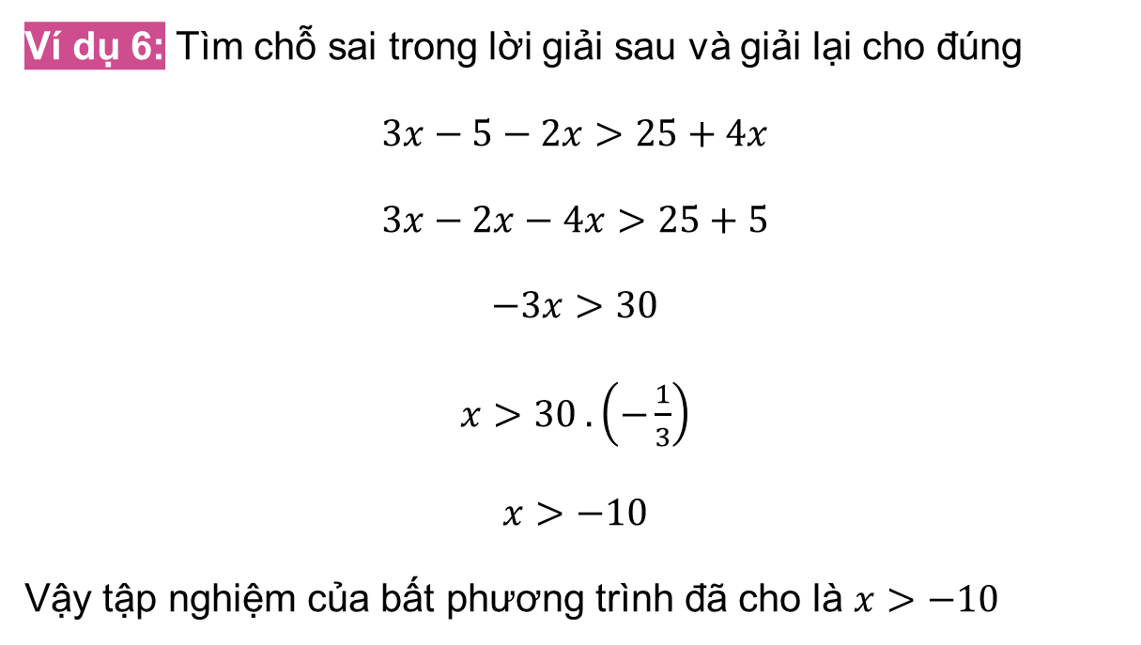
Ví dụ 6: Tìm chỗ sai trong lời giải sau và giải lại cho đúng
$3x−5−2x>25+4x$
$3x−2x−4x>25+5$
$−3x>30$
$x>30 . \left(−\frac{1}{3}\right)$
$x>−10$
Vậy tập nghiệm của bất phương trình đã cho là $x>−10$

Slide 31
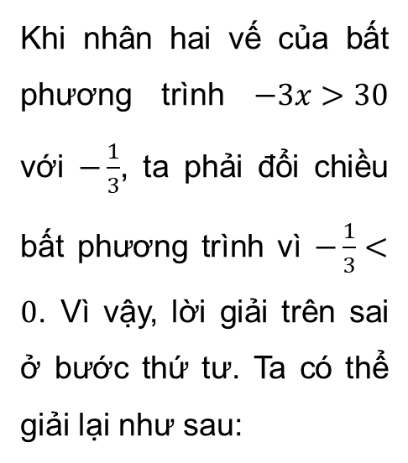
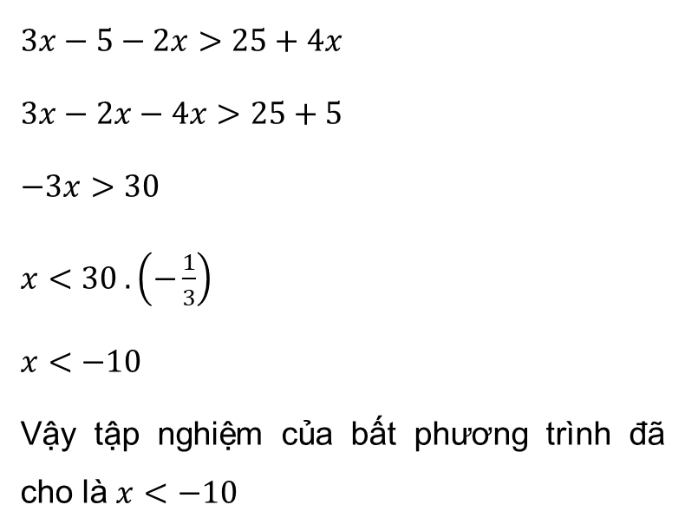
Giải
$3x−5−2x>25+4x$
$3x−2x−4x>25+5$
$−3x>30$
$x<30 . \left(−\frac{1}{3}\right)$
$x<−10$
Vậy tập nghiệm của bất phương trình đã cho là $x<−10$
Khi nhân hai vế của bất phương trình $−3x>30$ với $−\frac{1}{3}$, ta phải đổi chiều bất phương trình vì $−\frac{1}{3}<0$. Vì vậy, lời giải trên sai ở bước thứ tư. Ta có thể giải lại như sau:

Slide 32
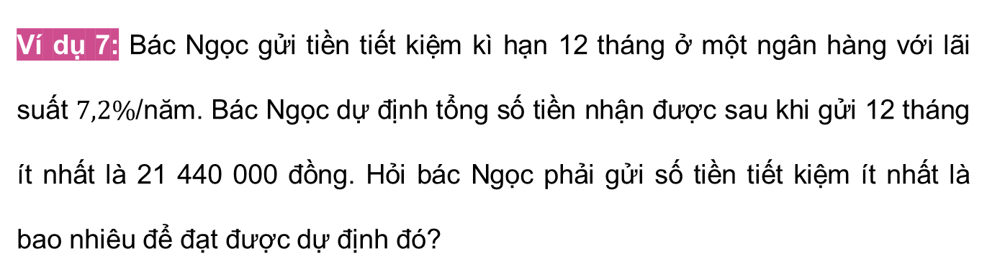
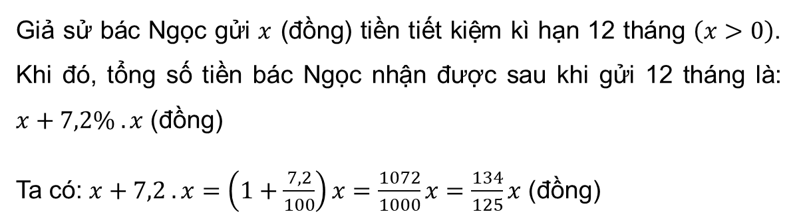
Ví dụ 7: Bác Ngọc gửi tiền tiết kiệm kì hạn 12 tháng ở một ngân hàng với lãi suất $7,2\%$/năm. Bác Ngọc dự định tổng số tiền nhận được sau khi gửi 12 tháng ít nhất là 21 440 000 đồng. Hỏi bác Ngọc phải gửi số tiền tiết kiệm ít nhất là bao nhiêu để đạt được dự định đó?
Giải
Giả sử bác Ngọc gửi $x$ (đồng) tiền tiết kiệm kì hạn 12 tháng $\left(x>0\right)$. Khi đó, tổng số tiền bác Ngọc nhận được sau khi gửi 12 tháng là: $x+7,2\% .x$ (đồng)
Ta có: $x+7,2 . x=\left(1+\frac{7,2}{100}\right)x=\frac{1072}{1000}x=\frac{134}{125}x$ (đồng)

Slide 33
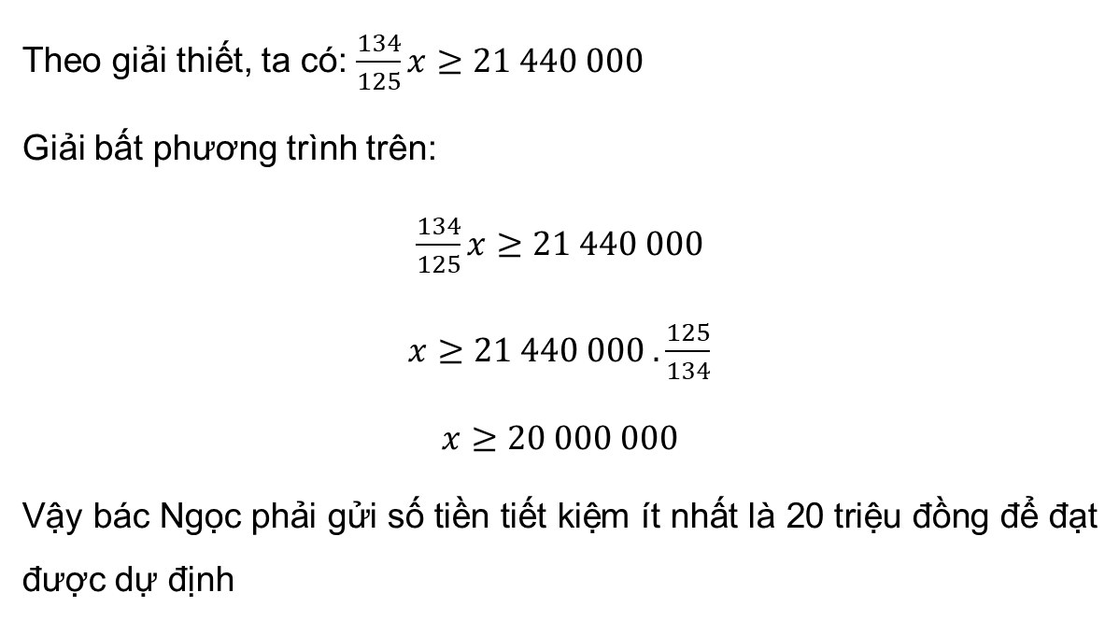
Giải
Theo giải thiết, ta có: $\frac{134}{125}x≥21 440 000$
Giải bất phương trình trên:
$\frac{134}{125}x≥21 440 000$
$x≥21 440 000 .\frac{125}{134}$
$x≥20 000 000$
Vậy bác Ngọc phải gửi số tiền tiết kiệm ít nhất là 20 triệu đồng để đạt được dự định

Slide 34
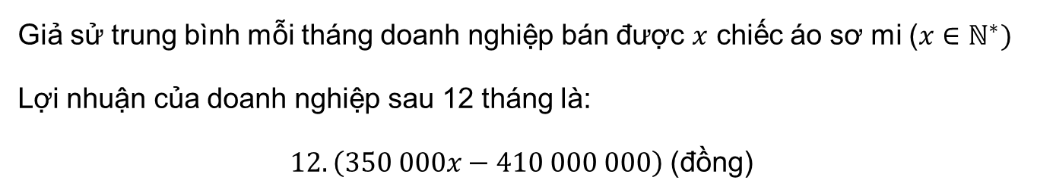
Ví dụ 8: Tổng chi phí của một doanh nghiệp sản xuất áo sơ mi là 410 triệu đồng/tháng. Giá bán của mỗi chiếc áo sơ mi là 350 nghìn đồng. Hỏi trung bình mỗi tháng doanh nghiệp phải bán được ít nhất bao nhiêu chiếc áo sơ mi để thu được lợi nhuận ít nhất là 1,38 tỉ đồng sau 1 năm?
Giải
Giả sử trung bình mỗi tháng doanh nghiệp bán được $x$ chiếc áo sơ mi ($x∈ℕ^{∗})$
Lợi nhuận của doanh nghiệp sau 12 tháng là:
$12.\left(350 000x−410 000 000\right)$ (đồng)

Slide 35
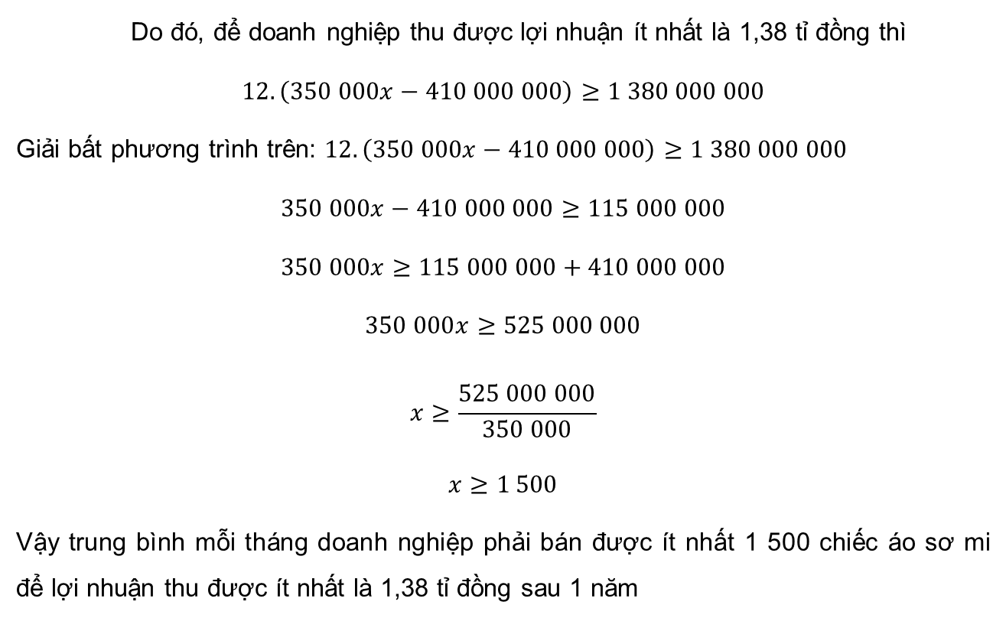
Do đó, để doanh nghiệp thu được lợi nhuận ít nhất là 1,38 tỉ đồng thì
$$12.\left(350 000x−410 000 000\right)≥1 380 000 000$$
Giải bất phương trình trên: $12.\left(350 000x−410 000 000\right)≥1 380 000 000$
$$350 000x−410 000 000≥115 000 000$$
$$350 000x≥115 000 000+410 000 000$$
$$350 000x≥525 000 000$$
$$x≥\frac{525 000 000}{350 000}$$
$$x≥1 500$$
Vậy trung bình mỗi tháng doanh nghiệp phải bán được ít nhất 1 500 chiếc áo sơ mi để lợi nhuận thu được ít nhất là 1,38 tỉ đồng sau 1 năm
Giải

Slide 36
LUYỆN TẬP

Slide 37


TRÒ CHƠI
CHIẾC LÁ MAY MẮN

Slide 38







TRÒ CHƠI
CHIẾC LÁ MAY MẮN

Slide 39

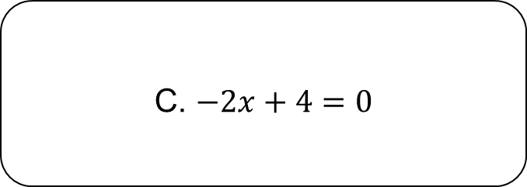
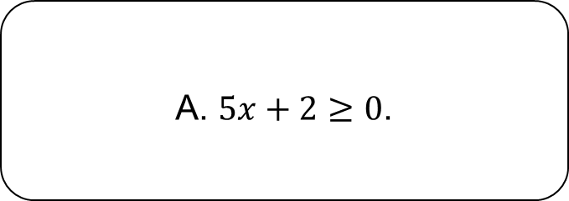
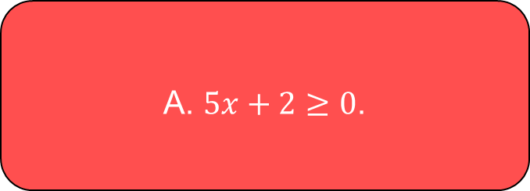
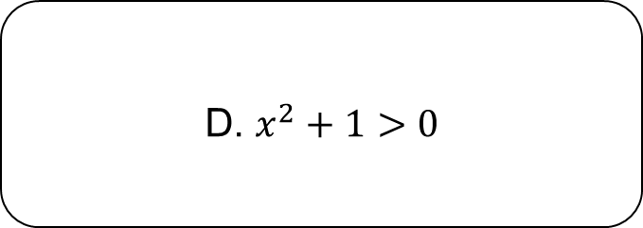
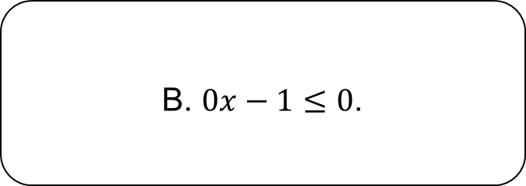
Câu 1.
Bất phương trình nào sau đây là bất phương trình bậc nhất một ẩn ?
A. $5x+2≥0$.
A. $5x+2≥0$.
B. $0x−1≤0$.
C. $−2x+4=0$
D. $x^{2}+1>0$

Slide 40






Câu 2. Giải bất phương trình $4−x>−2x+5$
A. $x<1$
B. $x>1$
B. $x>1$
C. $x<4$.
D. $x>4$

Slide 41
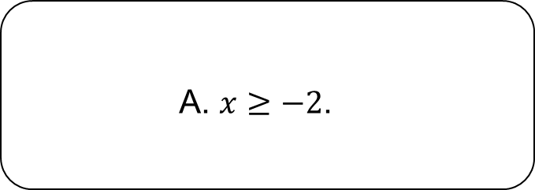





Câu 3. Nghiệm của bất phương trình $2x+2≤\frac{3x−4}{5}$ là
A. $x≥−2$.
B. $x≥2$.
C. $x≤−2$
C. $x≤−2$
D. $x≤2$

Slide 42





Câu 4. An được mẹ cho 200 nghìn đồng để mua đồ dùng học tập. Biết giá tiền của một cái hộp bút là 50 nghìn đồng, giá tiền của một cái bút bi là 5 nghìn đồng và giá tiền của một quyển vở là 8 nghìn đồng. An dự tính mua 1 hộp bút, 5 cái bút bi và một số quyển vở. Số vở mà An có thể mua nhiều nhất là :
A. $10$ quyển
B. $12$ quyển
C. $16$ quyển
D. $15$quyển
D. $15$quyển

Slide 43






Câu 5. Độ dài ba cạnh của một tam giác là $x;x+1;x+5$. Biết chu vi của tam giác đó không lớn hơn 27. Khi đó $x$ nhận giá trị trong đoạn nào ?
A. $0≤x≤7$
A. $0≤x≤7$
B. $x≥7$
C. $x≤7$
D. $x<x<7$

Slide 44

Trò chơi kết thúc, mời cả lớp cùng chuyển sang nội dung tiếp theo!

Slide 45

Kiểm tra xem số nào là nghiệm của mỗi bất phương trình tương ứng sau đây
a) $x^{2}−3x+2>0$ với $x=−3;x=1,5$
b) $2−2x<3x+1$ với $x=\frac{2}{5};x=\frac{1}{5}$
Bài 1 (SGK – tr.40)

Slide 46

Giải
a) Thay $x=−3$ vào bất phương trình đã cho, ta được : ${\left(−3\right)}^{2}−3.\left(−3\right)+2>0$ hay $20>0$ là khẳng định đúng.
Vậy $x=−3$ là nghiệm của bất phương trình đã cho.
+ Thay $x=1,5$ vào bất phương trình đã cho, ta được : ${\left(1,5\right)}^{2}−3.\left(1,5\right)+2>0$ hay $−0,25>0$ là khẳng định sai.
Vậy $x=1,5$ không là nghiệm của bất phương trình đã cho.

Slide 47

Giải
b Thay $x=\frac{2}{5}$ vào bất phương trình đã cho, ta được :
$2−2.\frac{2}{5}<3.\frac{2}{5}+1$hay $\frac{6}{5}<\frac{11}{5}$ là khẳng định đúng.
Vậy $x=\frac{2}{5}$ là nghiệm của bất phương trình đã cho.
+ Thay $x=\frac{1}{5}$ vào bất phương trình đã cho, ta được :
$2−2.\frac{1}{5}<3.\frac{1}{5}+1$hay $\frac{8}{5}<\frac{8}{5}$ là khẳng định sai.
Vậy $x=\frac{1}{5}$ không là nghiệm của bất phương trình đã cho.

Slide 48


Giải các bất phương trình:
a) $2x+6>1$ b) $0,6x+2>6x+9$ c) $1,7x+4≥2+1,5x$
Bài 2 (SGK – tr.40)
Giải
a) $2x+6>1$
$2x>1−6$
$2x>−5$
$x>−\frac{5}{2}$
Vậy nghiệm của bất phương trình đã cho là $x>−\frac{5}{2}$.

Slide 49

Giải các bất phương trình:
a) $2x+6>1$ b) $0,6x+2>6x+9$ c) $1,7x+4≥2+1,5x$
Bài 2 (SGK – tr.40)
Giải
b) $0,6x+2>6x+9$
$0,6x−6x>9−2$
$−5,4x>7$
$x<−\frac{35}{27}$
Vậy nghiệm của bất phương trình đã cho là $x<−\frac{35}{27}.$

Slide 50

Giải các bất phương trình:
a) $2x+6>1$ b) $0,6x+2>6x+9$ c) $1,7x+4≥2+1,5x$
Bài 2 (SGK – tr.40)
Giải
c) $1,7x+4≥2+1,5x$
$1,7x−1,5x≥2−4$
$0,2x≥−2$
$x≥−10$
Vậy nghiệm của bất phương trình đã cho là $x≥−10$.

Slide 51


Giải các bất phương trình:
a) $\frac{8−3x}{2}−x<5$ b) $3−2x−\frac{6+4x}{3}>0$ c) $0,7x+\frac{2x−4}{3}−\frac{x}{6}>1$
Bài 3 (SGK – tr.41)
a) $\frac{8−3x}{2}−x<5$
$8−3x−2x<10$
$−5x<10−8$
$−5x<2$
$x>−\frac{2}{5}$
Vậy nghiệm của bất phương trình đã cho là $x>−\frac{2}{5}$.
Giải

Slide 52

Giải các bất phương trình:
a) $\frac{8−3x}{2}−x<5$ b) $3−2x−\frac{6+4x}{3}>0$ c) $0,7x+\frac{2x−4}{3}−\frac{x}{6}>1$
Bài 3 (SGK – tr.41)
Giải
b) $3−2x−\frac{6+4x}{3}>0$
$9−6x−6−4x>0$
$−10x>−3$
$x<\frac{3}{10}$
Vậy nghiệm của bất phương trình đã cho là $x<\frac{3}{10}$.

Slide 53

Giải các bất phương trình:
a) $\frac{8−3x}{2}−x<5$ b) $3−2x−\frac{6+4x}{3}>0$ c) $0,7x+\frac{2x−4}{3}−\frac{x}{6}>1$
Bài 3 (SGK – tr.41)
Giải
c) $0,7x+\frac{2x−4}{3}−\frac{x}{6}>1$
$4,2x+4x−8−x>6$
$7,2x>14$
$x>\frac{35}{18}$
Vậy nghiệm của bất phương trình đã cho là $x>\frac{35}{18}$

Slide 54
VẬN DỤNG

Slide 55



Tìm số thực dương $x$ sao cho ở Hình 2 chu vi của hình tam giác lớn hơn chu vi của hình chữ nhật
Bài 4 (SGK – tr.41)
Giải
Chu vi của hình tam giác là: $x+4+x+5+x+2=3x+11$
Chu vi của hình chữ nhật là : $\left(x+3+x+1\right).2=4x+8$
Theo đề bài ta có bất phương trình sau: $3x+11>4x+8$

Slide 56

Giải
Giải bất phương trình :
$$3x+11>4x+8$$
$$3x−4x>8−11$$
$$−x>−3$$
$$x<3$$
Mà $x$ là số thực dương nên $x>0$
Vậy $0<x<3$.

Slide 57


Bài 5 (SGK – tr.41)
Một kho chứa 100 tấn xi măng, mỗi ngày đều xuất đi 20 tấn xi măng. Gọi $x$ là số ngày xuất xi măng của kho đó. Tìm $x$ sao cho sau $x$ ngày xuất hàng, khối lượng xi măng còn lại trong kho ít nhất là 10 tấn.
Giải
Sau $x$ ngày, khối lượng xi măng xuất đi là $20x$ (tấn).
Khi đó, khối lượng xi măng còn lại trong kho là : $100−20x$ (tấn).
Theo bài, ta có bất phương trình là : $100−2x≥10$.

Slide 58

Bài 5 (SGK – tr.41)
Một kho chứa 100 tấn xi măng, mỗi ngày đều xuất đi 20 tấn xi măng. Gọi $x$ là số ngày xuất xi măng của kho đó. Tìm $x$ sao cho sau $x$ ngày xuất hàng, khối lượng xi măng còn lại trong kho ít nhất là 10 tấn.
Giải
Giải bất phương trình : $100−2x≥10$
$$−20x≥−90$$
$$x≤4,5$$
Vậy $x≤4,5$.

Slide 59
HƯỚNG DẪN VỀ NHÀ
Ghi nhớ kiến thức trong bài.
Hoàn thành bài tập trong SBT.
Đọc phần “Tìm tòi – Mở rộng”, tóm tắt các ý chính vào vở cá nhân.
Chuẩn bị bài sau: “Bài tập cuối chương”

Slide 60
HẸN GẶP LẠI CÁC EM TRONG TIẾT HỌC HÔM SAU!

